Slide 1
KsięGa Ziemi
Szkoła Podstawowa w Ćmielowie

Slide 2
Międzynarodowy Dzień Ziemi
to coroczne wydarzenie obchodzone w celu szerzenia świadomości ekologicznej i życia w zgodzie z naturą.
Dzień Ziemi to doskonała okazja do organizowania różnego rodzaju akcji promujących ekologię.
W naszej szkole powstała „Księga Ziemi” w ramach konkursu artystycznego.

Slide 3
Dobre rady Daniela Głazowskiego, który zajął I miejsce w konkursie

Slide 4
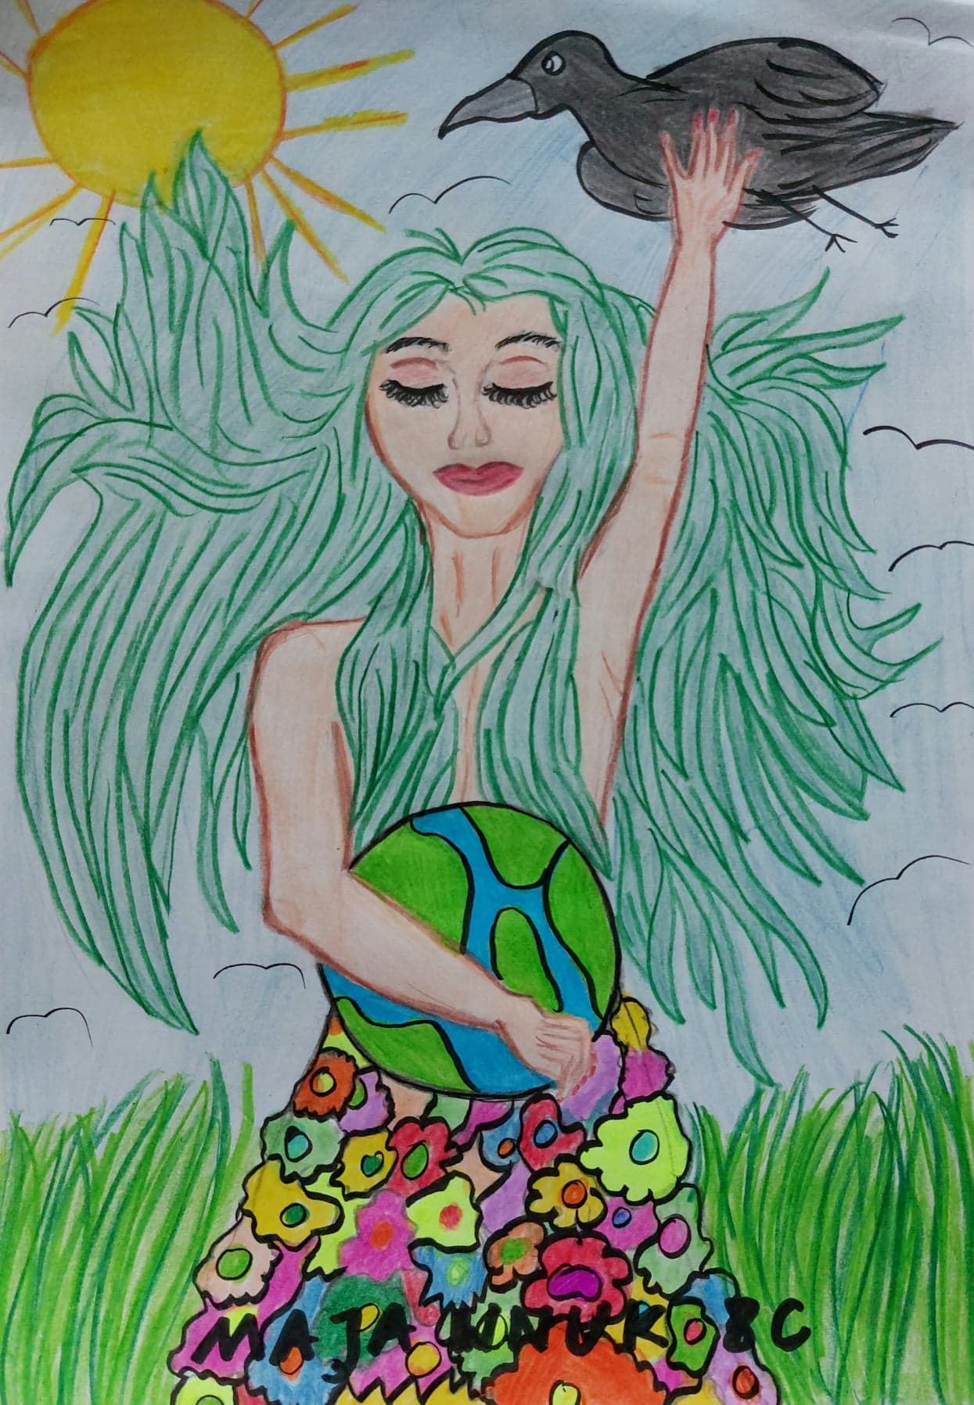
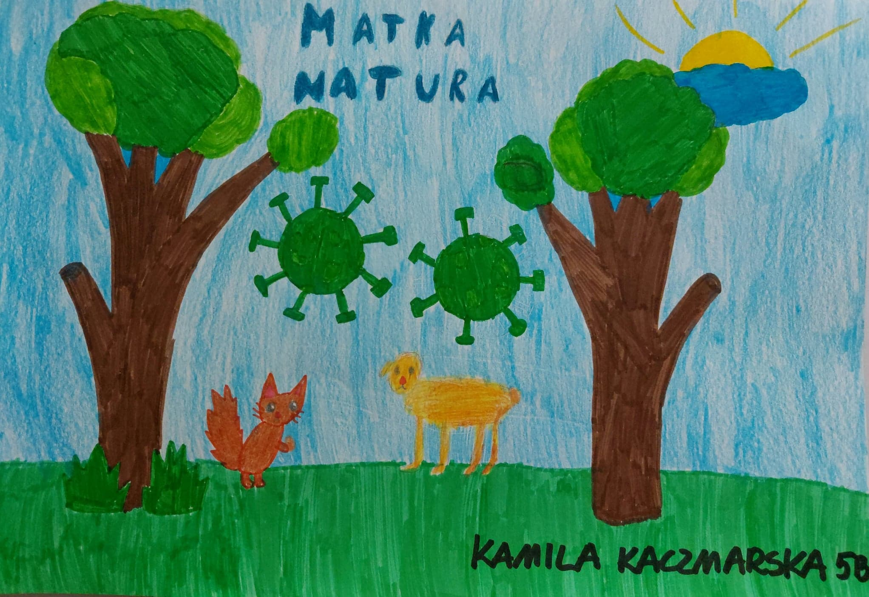
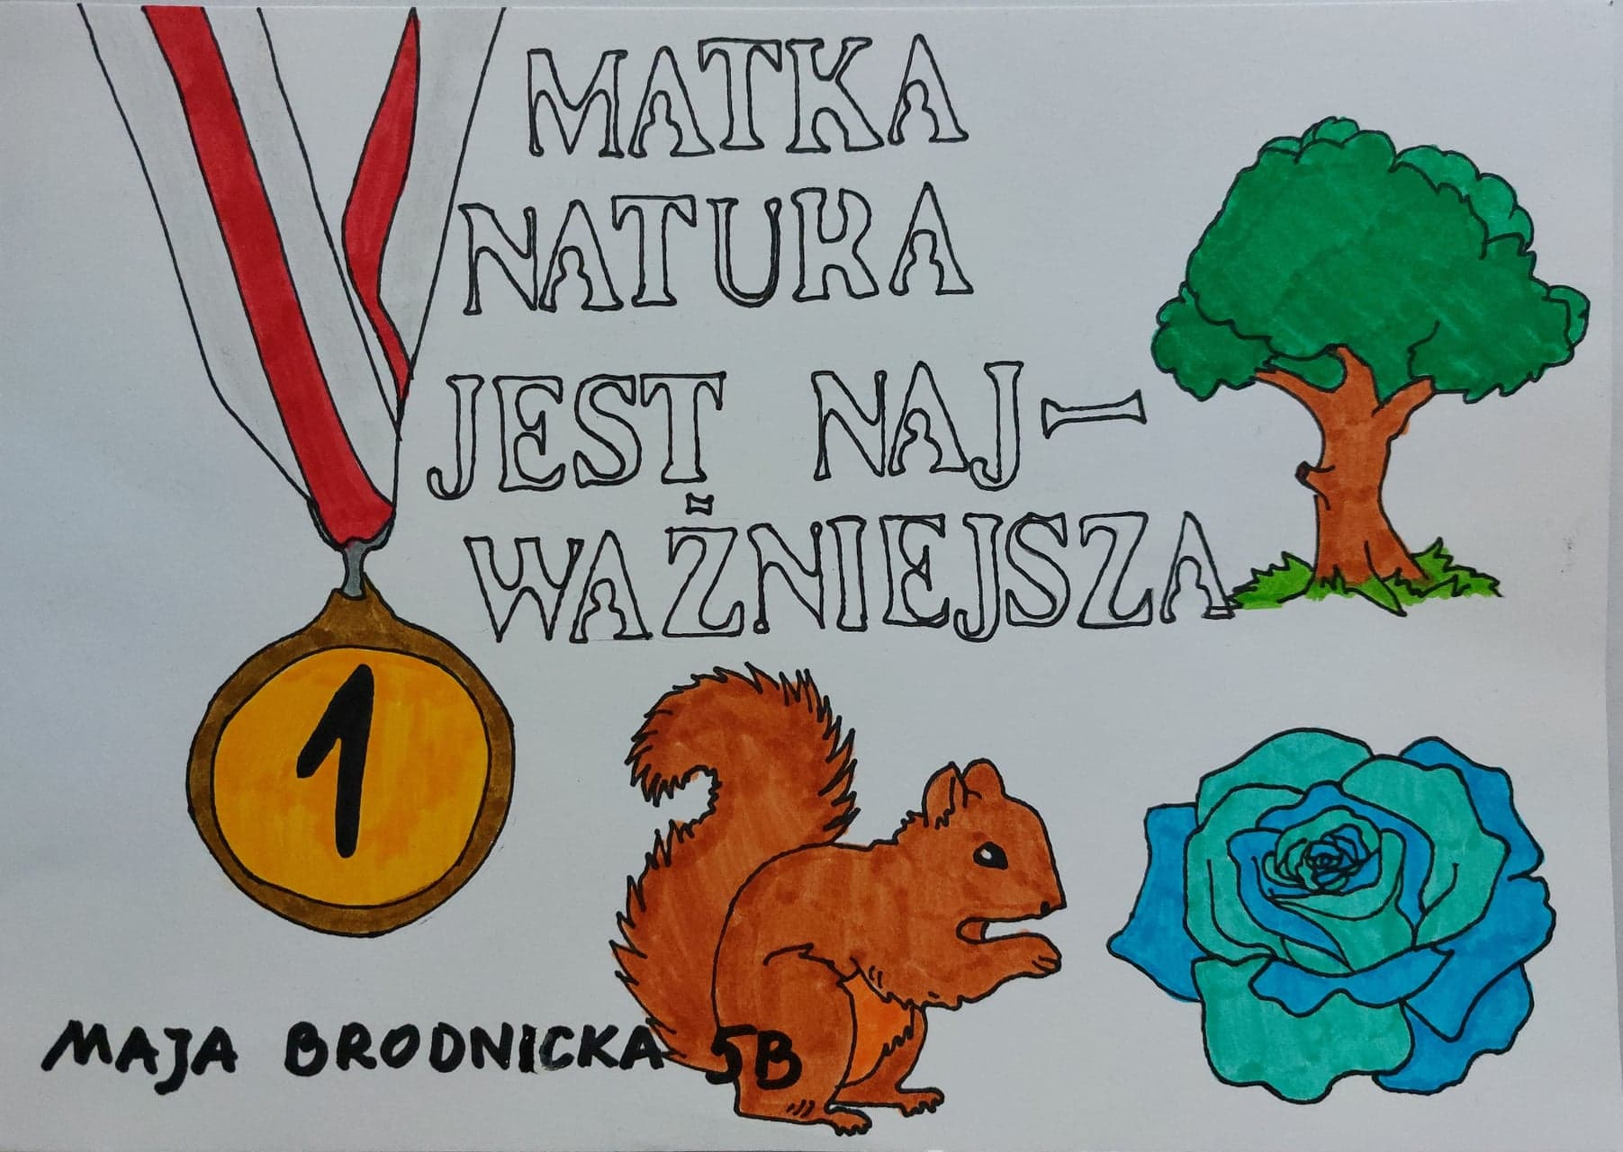
Matka Ziemia Gaja w odsłonie wiosenno - letniej
Każdy z nas może i powinien prowadzić ekologiczny styl życia.
Polega on na życiu w zgodzie z naturą i troszczeniu się o przyrodę.

Slide 5
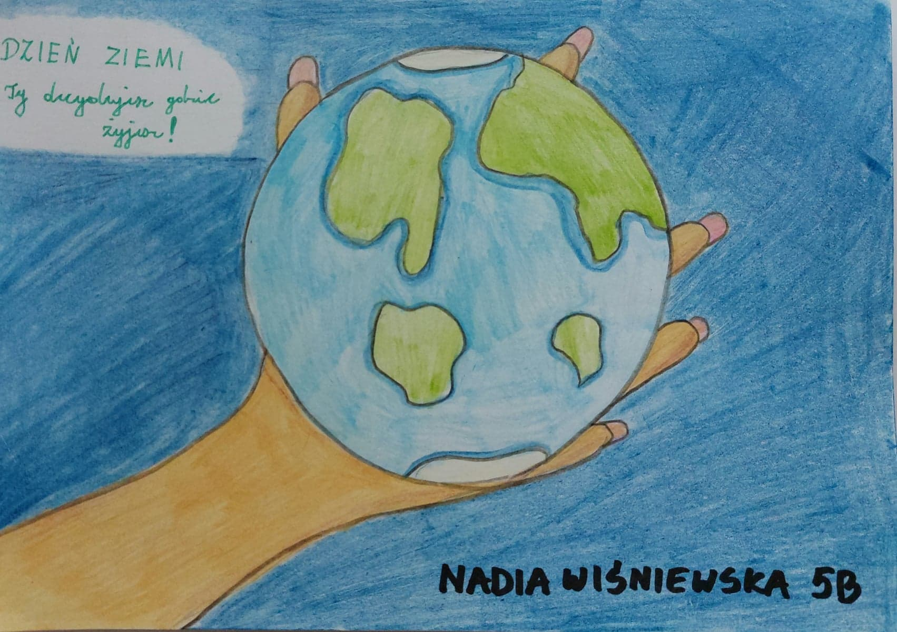
Ograniczaj ilość odpadów
Przeciętna rodzina wytwarza w ciągu roku około:
125 kg śmieci z papieru,
64 kg ze szkła,
55 kg z plastiku,
340 kg z metalu.

Slide 6
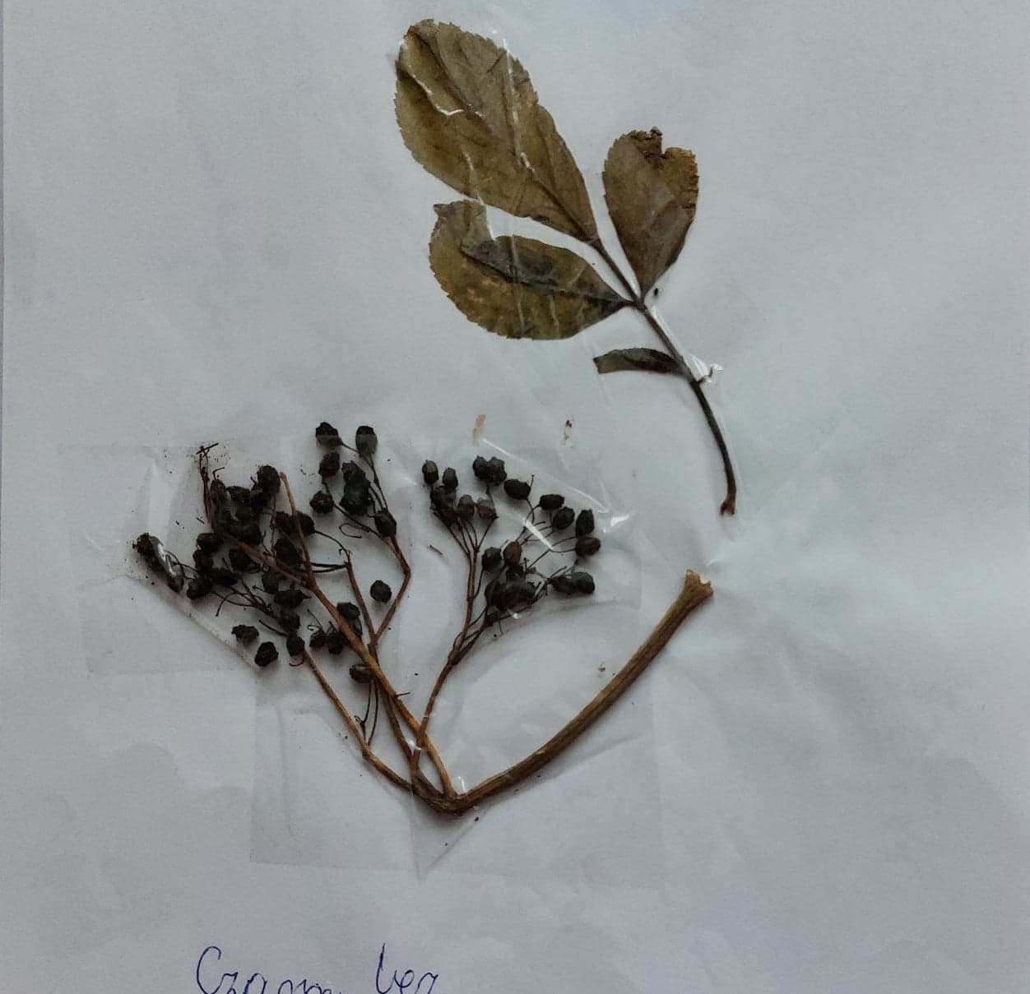
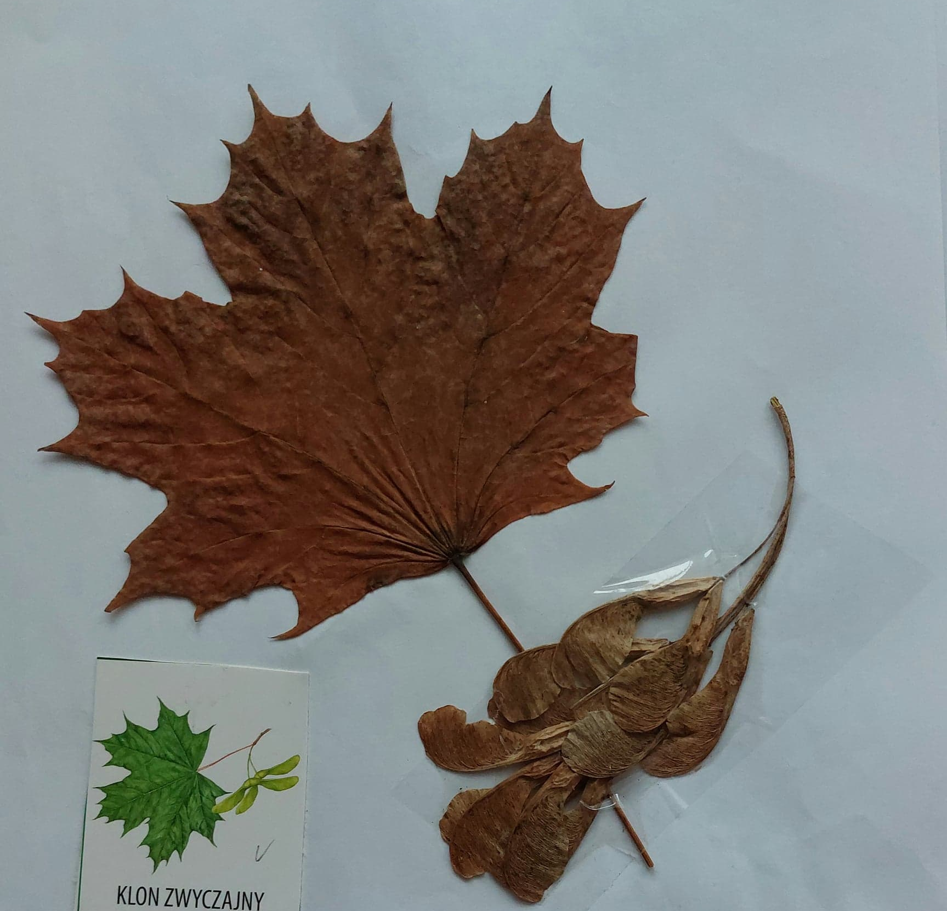
Okazy zielnikowe Małgorzaty Pery – II miejsce w konkursie

Slide 7
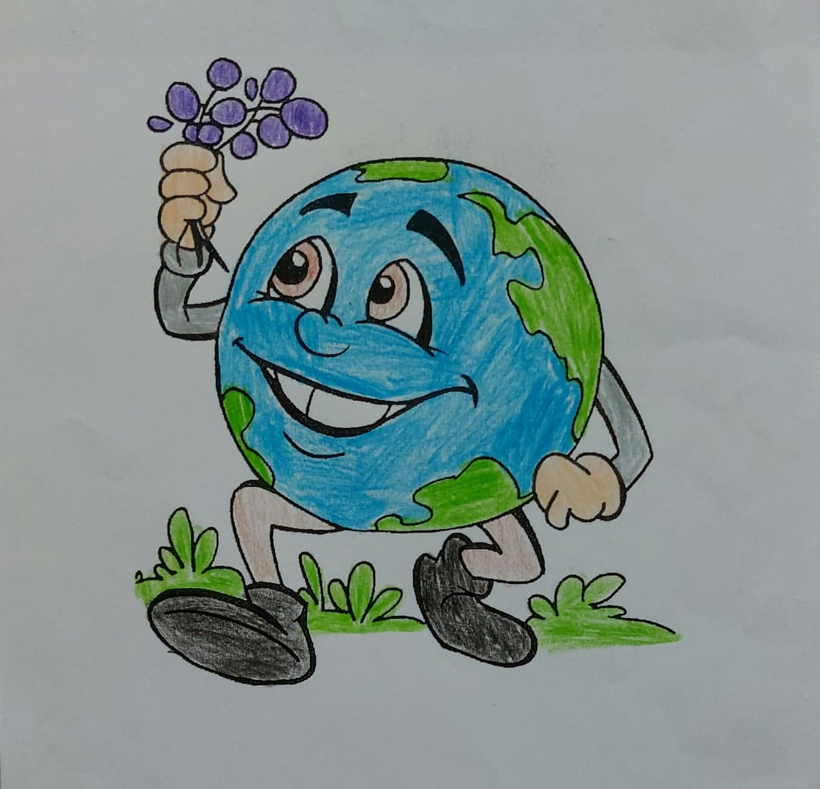
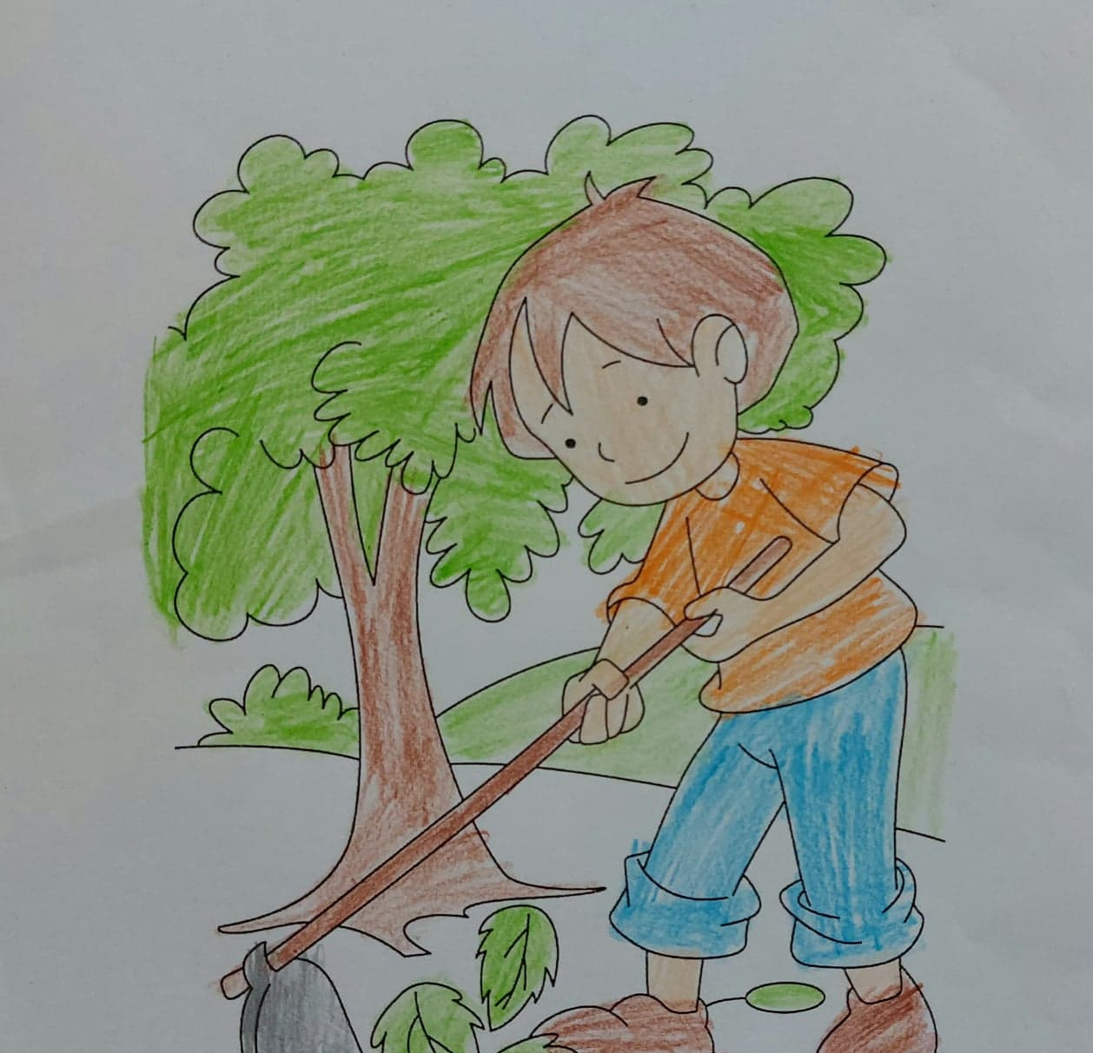
Czy wiesz, że w ogródku można założyć kompostownik na bioodpady.
Po pewnym czasie uzyskuje się naturalny nawóz do roślin.
Anastasiia Pochtaruk
Nikita Panchenko
Sofiia Pochtaruk

Slide 8
Milena Wrona – III miejsce w konkursie
Ziemia to dom ludzi, zwierząt i roślin.
Działalność człowieka doprowadza do dewastacji planety.
Skutki zanieczyszczeń są bardzo dotkliwe.
Należą do nich: zanieczyszczenia gleb i skażenie wód, kwaśne deszcze, smog, wymieranie gatunków roślin i zwierząt, choroby, globalne ocieplenie klimatu, topnienie lodowców, anomalia pogodowe i powiększanie się dziury ozonowej.

Slide 9
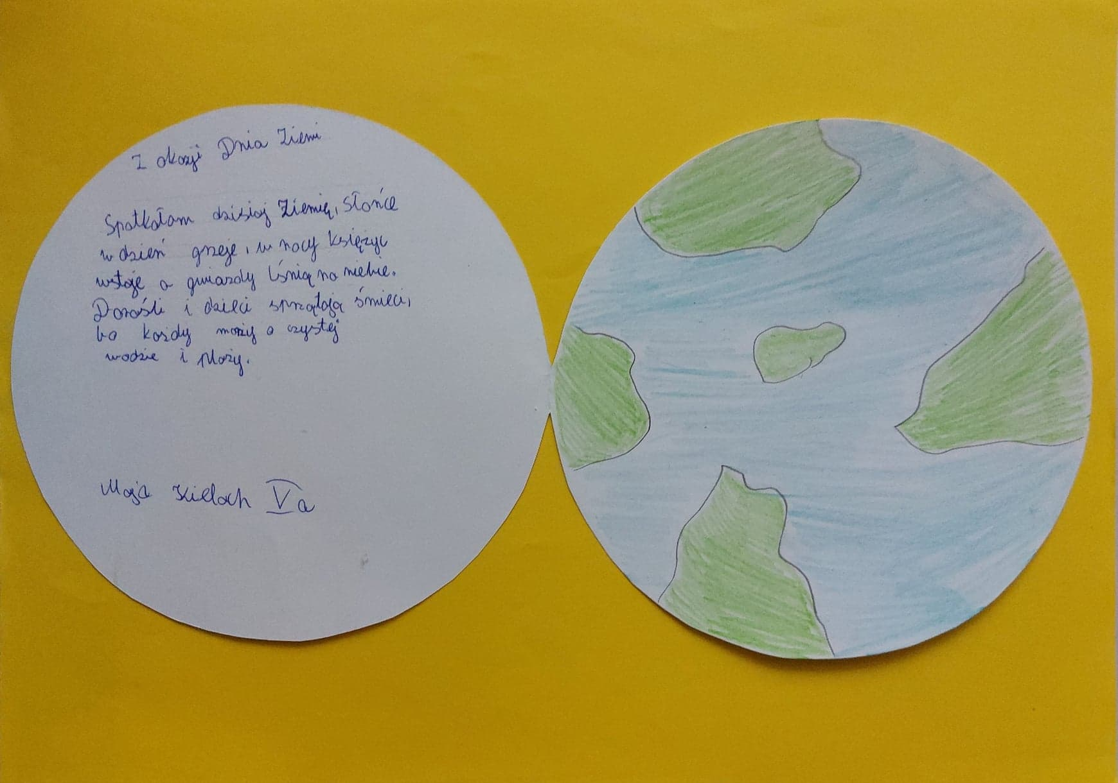
Czy wiesz, że...
35 plastikowych butelek wystarczy, aby wyprodukować bluzę z polaru.
Stos makulatury, który ma wysokość siedmioletniego dziecka, pozwala uratować sześciometrowe drzewo.
Dzięki przetopieniu jednej aluminiowej puszki oszczędzamy energię potrzebną do zasilania telewizora przez 3 godziny.

Slide 10
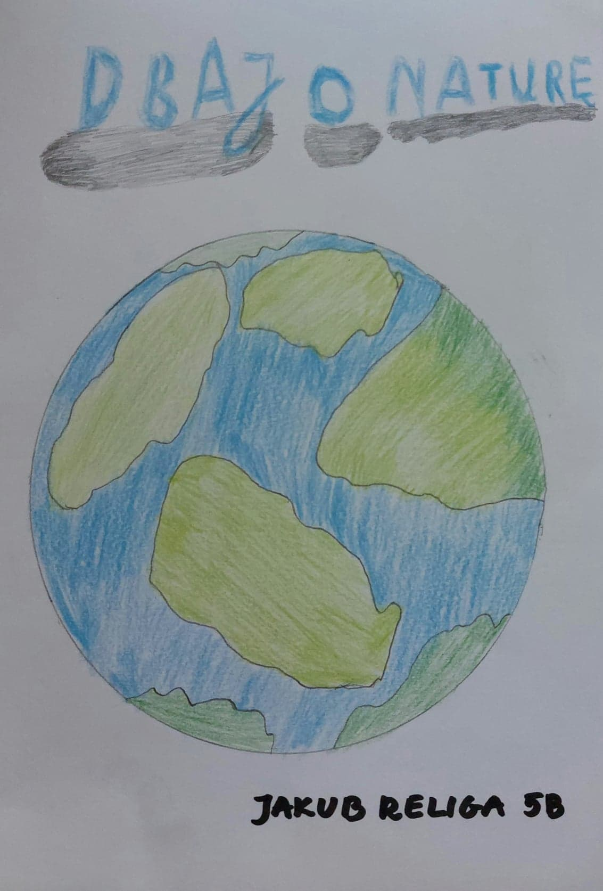
Jak myślisz, jak długo rozkładają się odpady?
2 miesiące resztki jedzenia,
6 miesięcy papier,
5 lat guma do żucia,
10 lat reklamówka,
100 lat aluminiowa puszka,
około 500 lat plastikowa butelka, która rozpada się na drobne elementy i tworzy mikroplastik.
Nigdy nie rozłoży się szklany słoik.

Slide 11
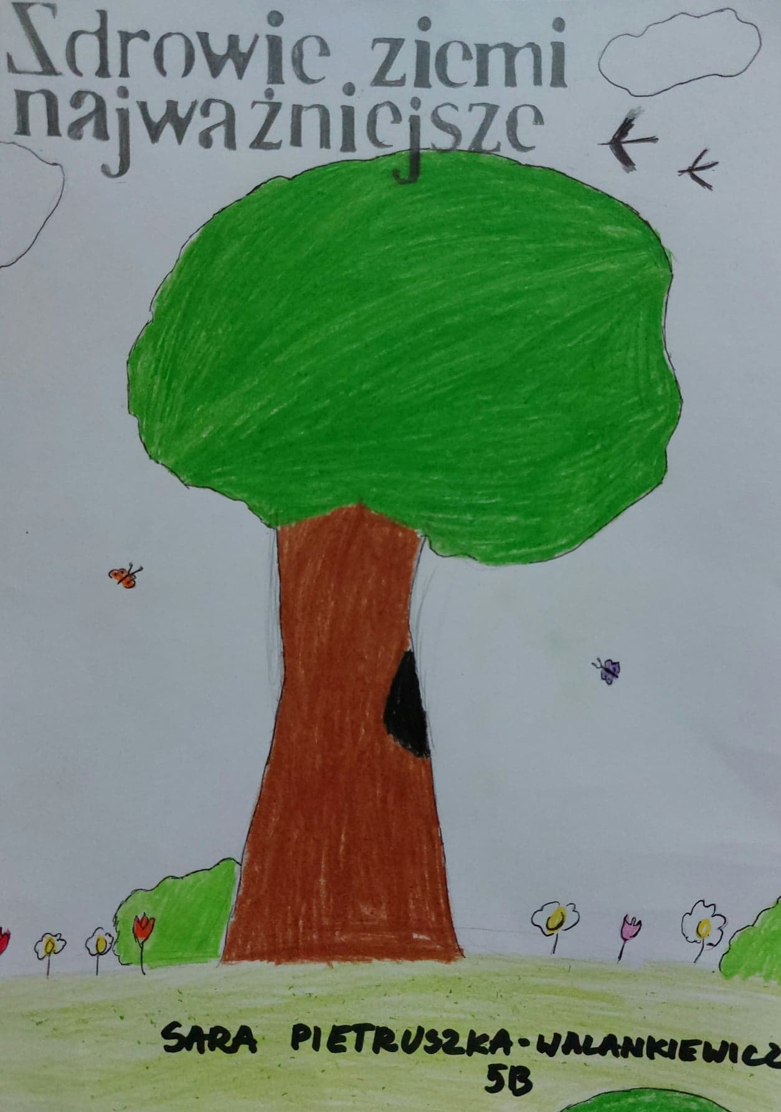
Jak dbać o czyste powietrze?
Podróżuj ekologicznie.
Wybieraj spacery, rower, rolki lub hulajnogę.
Podczas dalszych podróży korzystaj z transportu zbiorowego np. pociągu lub autobusu.
Sadź w swoim otoczeniu rośliny.

Slide 12
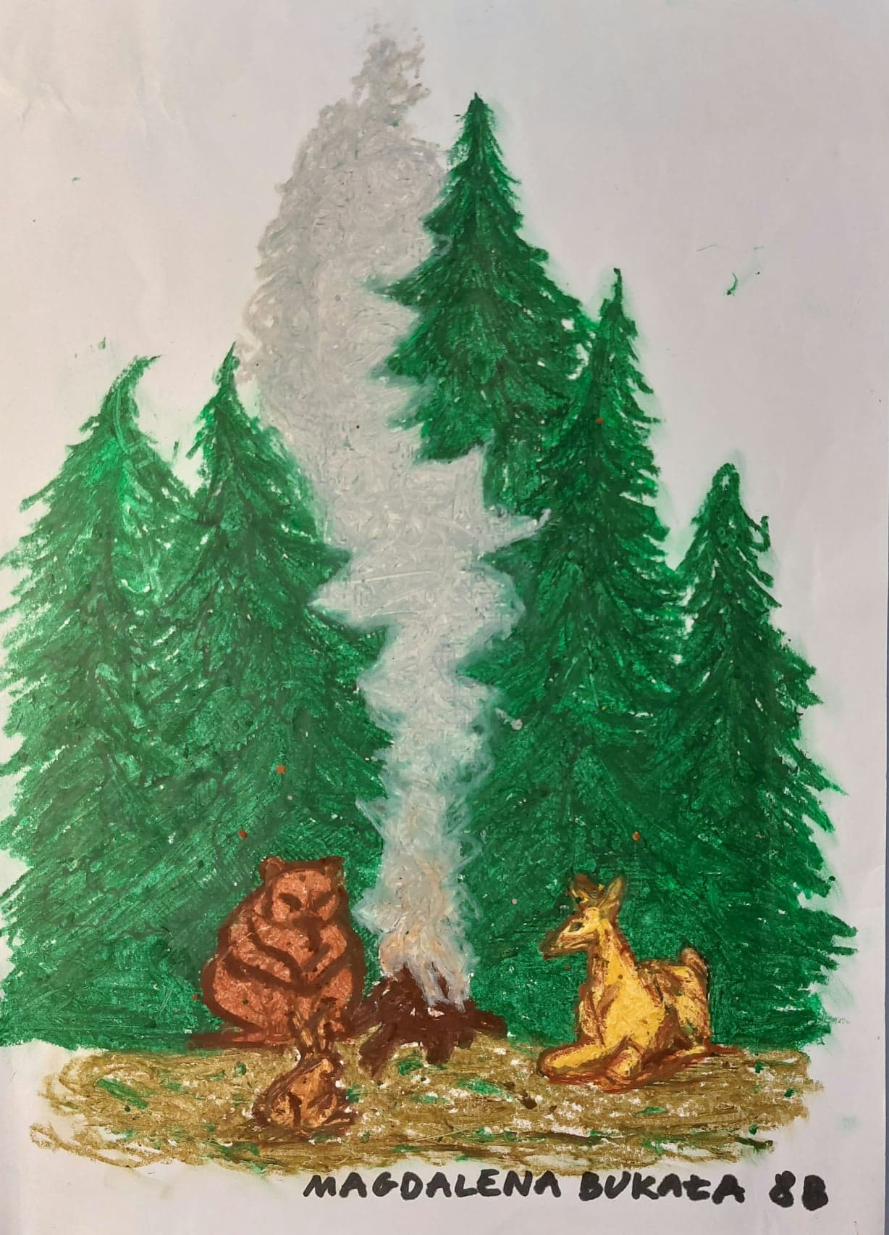
Zastanów się, co możesz zrobić dla swojej planety?
Każdy Twój gest ma znaczenie.
Pamiętaj, że Dzień Ziemi to jej imieniny, ale powinieneś o nią dbać przez cały rok.
Ziemia woła o pomoc, do dzieła!
Zuzanna Baumgertner - wyróżnienie w konkursie

Slide 13
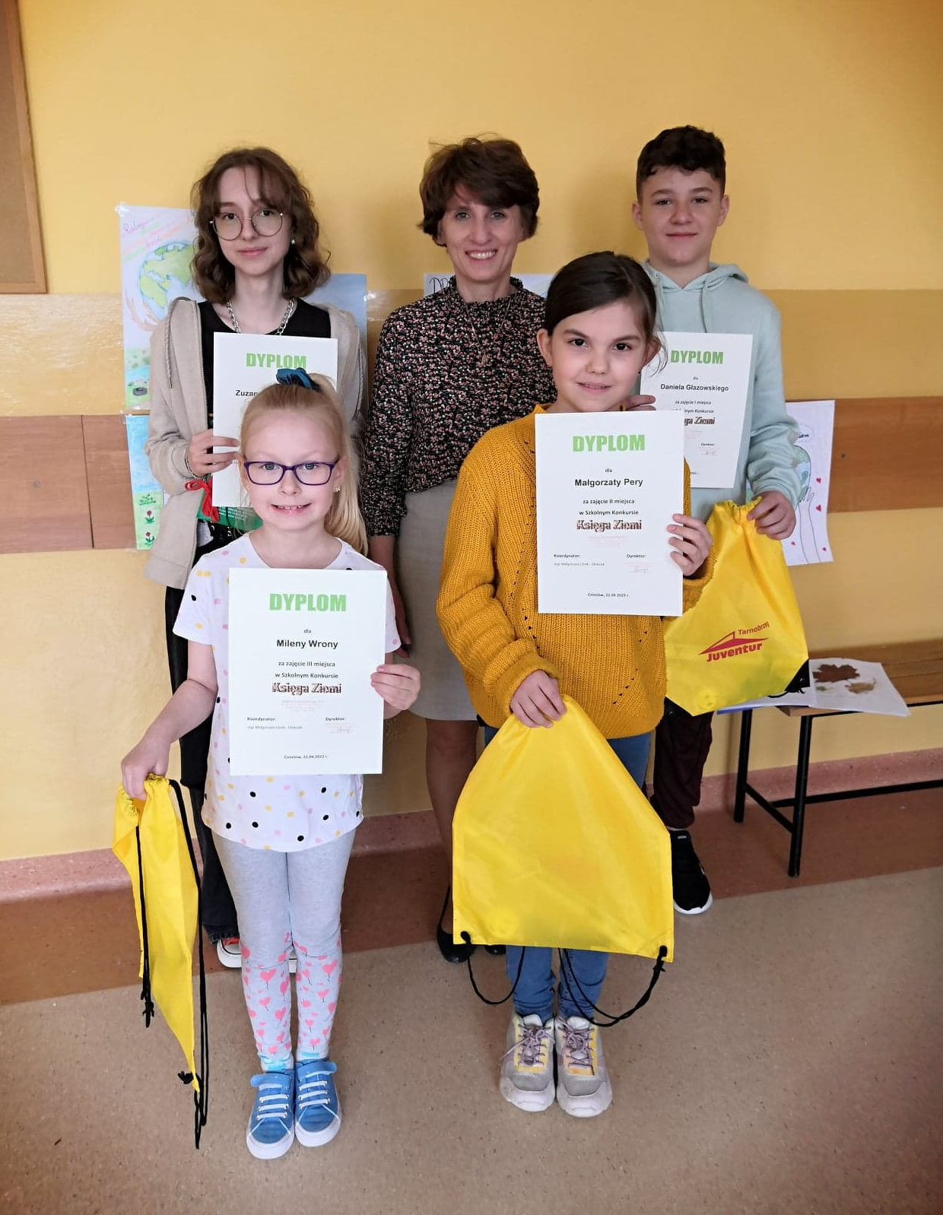
Gratuluję Laureatom
i dziękuję Wszystkim za udział w Konkursie.
Małgorzata Utnik – Oleksiak
Koordynator Konkursu „Księga Ziemi”
22.04.2022 r.

